Slide 1
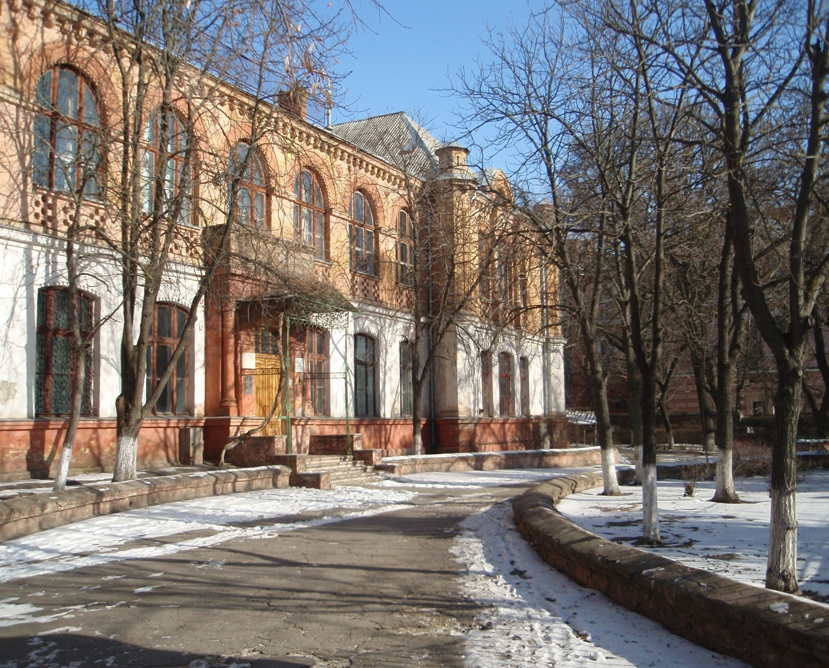
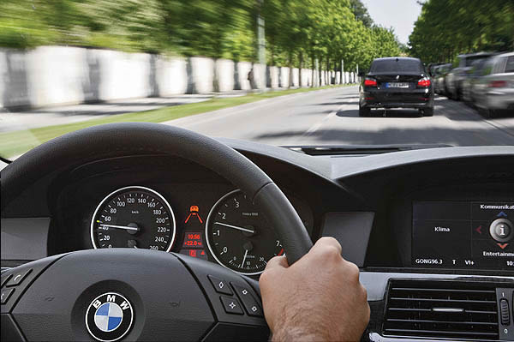
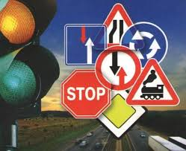
Презентація дисципліни за вільним вибором студентів
ХЕРСОНСЬКИЙ ДЕРЖАВНИЙ УНІВЕРСИСТЕТ
КАФЕДРА ПРОФЕСІЙНОЇ ОСВІТИ

Slide 2
Актуальність дисципліни
Безпека на дорогах – одна із найстаріших проблем людства, що доставляє немало турбот всім учасникам дорожнього руху, а саме: водіям, пасажирам і пішоходам. Життя і здоров'я людини - найдорожчий її скарб. Незнання або не дотримання Правил поведінки на вулично-дорожній мережі, необережність, часто призводять до втрати здоров'я або життя. Щоб цього не сталося, кожний учасник дорожнього руху зобов'язаний знати й неухильно виконувати вимоги Правил дорожнього руху, які являються дорожньою грамотою.
Знання правил дорожнього руху ніколи не буде зайвим і водіям, і тим хто збирається стати водієм, і іншим учасникам дорожнього руху. Їх знання завжди знадобляться у повсякденному житті.
Всіх бажаючих запрошуємо на заняття з дисципліни «правила дорожнього руху ». Для цього треба трохи часу та терпіння!!!

Slide 3
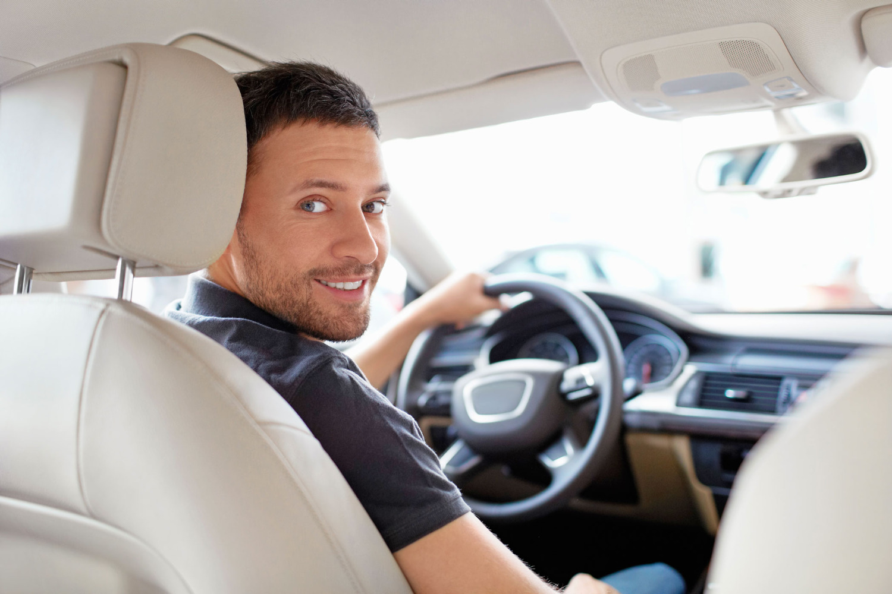
Значення дисципліни та сфера її використання
Дисципліна «Правила дорожнього руху» є складовою навчального плану підготовки водіїв транспортних засобів всіх категорій і отримання посвідчення водія.
Дисципліна надає студентам знання щодо вимог Правил дорожнього руху, обов'язків і прав її учасників, правил безпечної поведінки на дорозі.
Значення
Знання дисципліни можуть бути використані у повсякденному житті в якості учасника дорожнього руху (водій, пішохід, пасажир).
Сфера використання

Slide 4
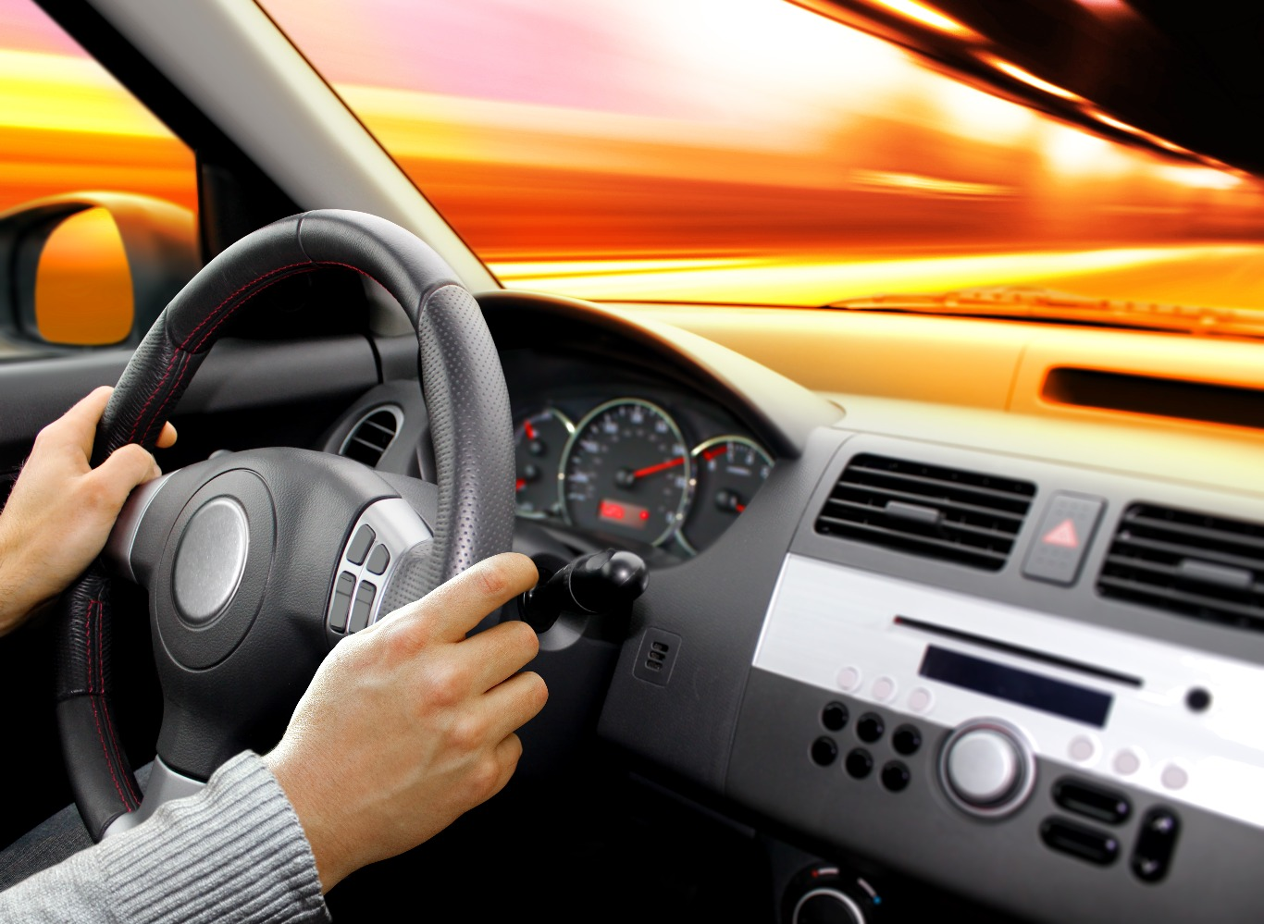
Мета та завдання навчальної дисципліни
Ознайомлення студентів з основними вимогами правил дорожнього руху та нормативно-правовими актами у сфері дорожнього руху.
Мета
Сформувати у студентів навички правильної орієнтації в дорожній обстановці, оцінки ситуації та прогнозування її розвитку; вміння користуватися нормативно-правовими актами у сфері дорожнього руху.
Завдання

Slide 5
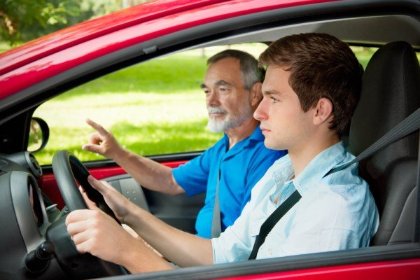
У результаті вивчення навчальної дисципліни студент повинен
Законодавство України про дорожній рух, Правила дорожнього руху, правила безпечного руху транспортних засобів і пішоходів на дорозі
Знати
Виконувати вимоги правил дорожнього руху, оцінювати і аналізувати умови руху транспортних засобів, користуватися нормативно-правовими актами у сфері дорожнього руху
Вміти

Slide 6
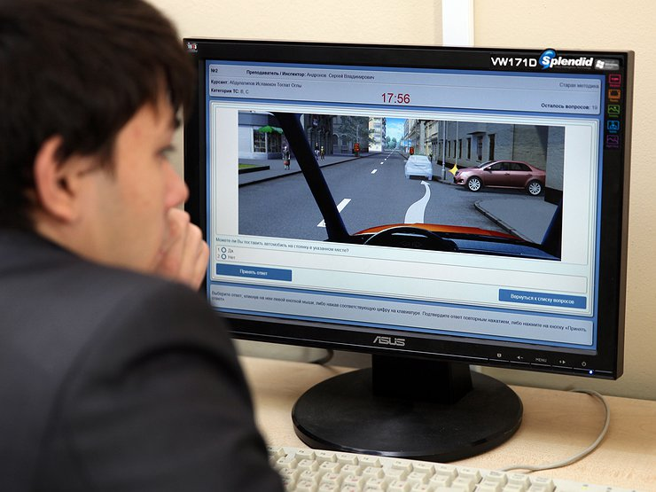
Програма передбачає
ознайомлення студентів із загальними положеннями, термінами та визначеннями, обов’язками і правами учасників дорожнього руху, особливими умовами руху, дорожніми умовами, класифікацією дорожньо-транспортних пригод та заходами запобігання їм, обов’язками посадових осіб щодо гарантування безпеки дорожнього руху та іншими вимогами до організації безпечного руху транспортних засобів; регулювання дорожнього руху, зупинки і стоянки транспортних засобів.

Slide 7
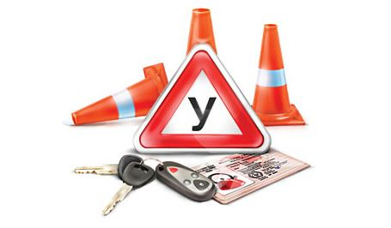
передбачається в процесі проведення лекційних, практичних занять і самостійної роботи студентів, яка включає в себе: опрацювання теоретичного матеріалу та виконання комплексних завдань на комп’ютері, а також письмове виконання комплексно-кваліфікаційних завдань.
Засвоєння навчального матеріалу дисципліни
повинна якнайповніше сприяти індивідуалізації навчання студентів. Вивчення даної дисципліни базується на знаннях будови автомобіля, технології технічного обслуговування і ремонту автомобілів, основ керування автомобілем, основних елементів автомобільних доріг, основ медичних та юридичних знань.
Організація занять
широко застосовуються наочні посібники, макети перехресть, електрифіковані стенди проїзду регульованих і нерегульованих перехресть, світлофорів, плакати, діафільми, кінофільми, комп’ютерна техніка
Вивчаючи дисципліну «Правила дорожнього руху»

Slide 8
Лекція 1 Загальні положення Правил дорожнього руху
Лекція 2 Обов'язки і права учасників дорожнього руху (водіїв механічних транспортних засобів, велосипедистів, пішоходів, пасажирів)
Лекція 3 Рух транспортних засобів із спеціальними сигналами
Лекція 4 Засоби регулювання дорожнього руху (регулювання дорожнього руху за допомогою дорожніх знаків, дорожньої розмітки, сигналів світлофора, сигналів регулювальника)
Лекція 5 Попереджувальні сигнали
Лекція 6 Початок руху та зміна його напрямку
Лекція 7 Розташування транспортних засобів на дорозі

Slide 10
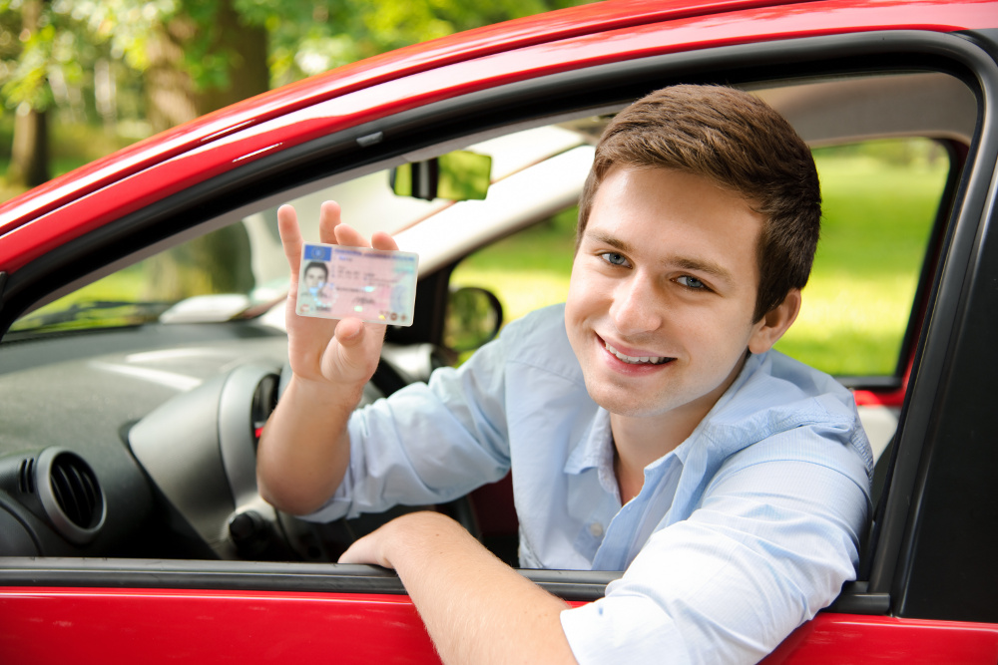
Бажаєте вивчити правила дорожнього руху, отримати посвідчення водія та Безпечно керувати своїм автомобілем? Тоді приєднуйтесь до наших занять!

